Slide 1
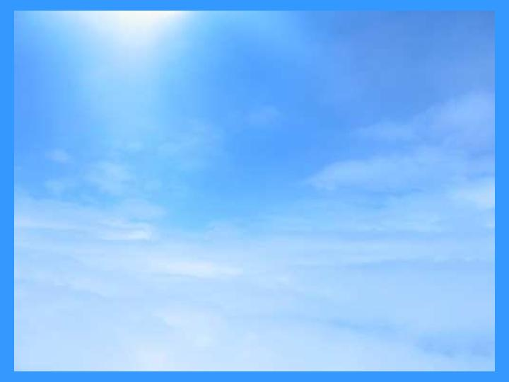
Сочинение по картине
И.И.Левитана
«Весна. Большая вода».
.
Notes:
Сочинение по картине И.И.Левитана «Весна. Большая вода». Составила учитель начальных классов МБОУ СОШ№40 г.Симферополь Рупчева В.В.

Slide 4
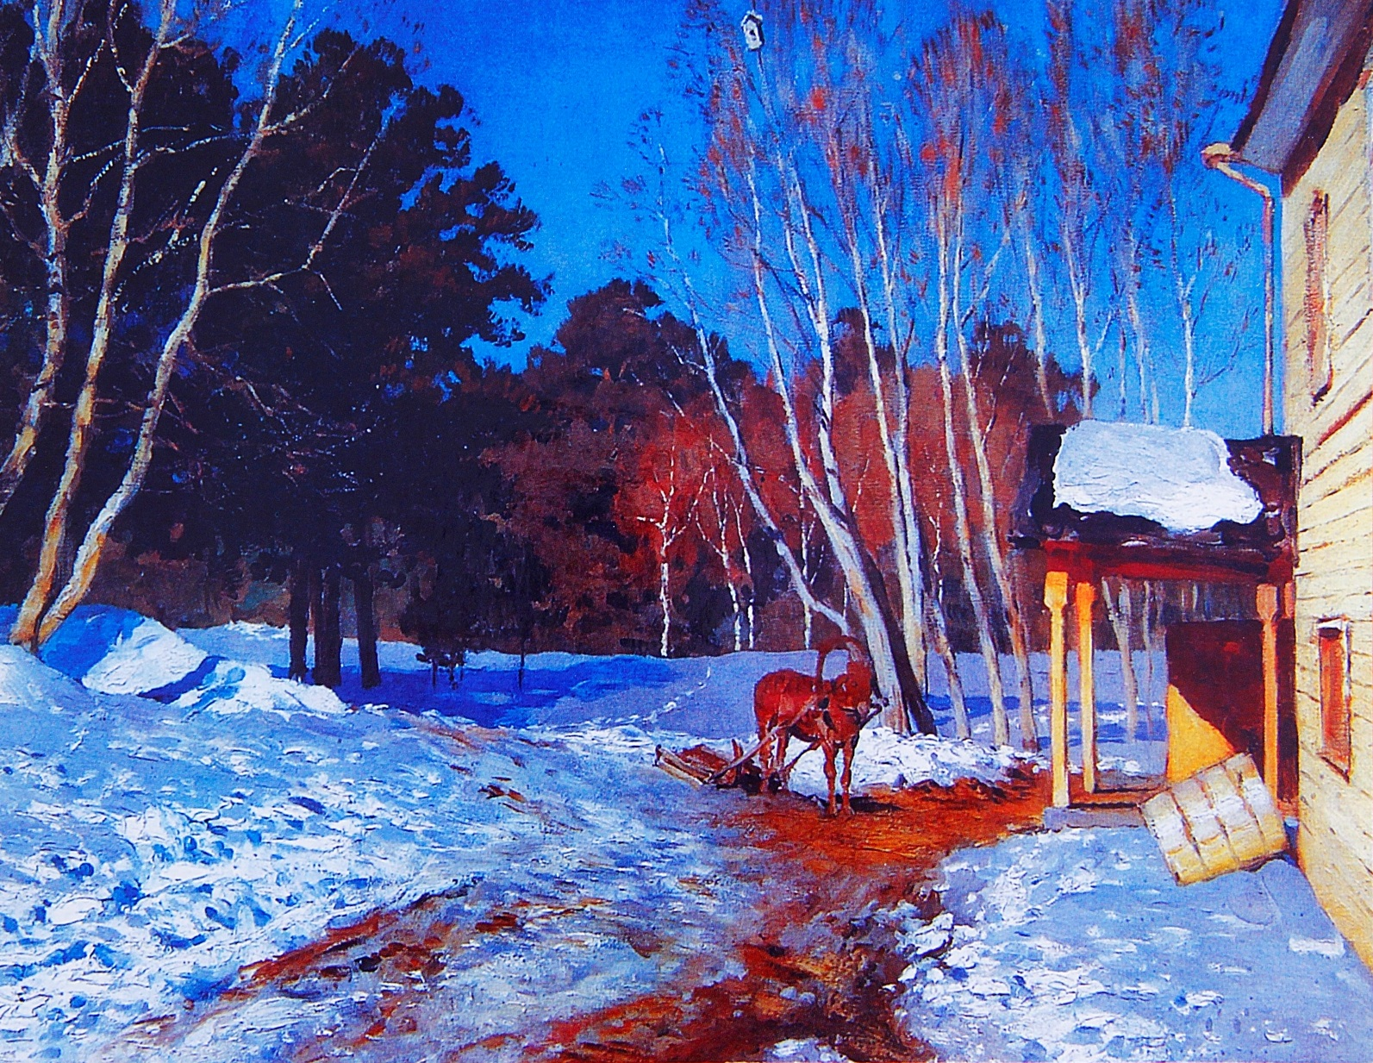
«Март»
Notes:
«Март»

Slide 8
Анализ содержания картины
- Как называется картина? Почему?
- Какие краски подобрал художник для этой картины?
- Какие цвета преобладают?
- Что самое яркое в картине?
- Почему главные цвета голубой и жёлтый? (рассматривают картину по учебнику)

Slide 9
Откуда же взялось так много воды?
Как называется это явление? Почему?
Подошла, невзначай подступила Полых вод неоглядная сила, - Набежала из талых снегов С обогретых весною бугров. А.Коринфский

Slide 10
Полая вода – значит большая вода, когда реки вскрываются, освобождаются ото льда и выходят из своих берегов.
- А почему вода кажется голубого цвета?
- Какое небо? С чем можно сравнить плывущие по небу облака?

Slide 11
Что ещё вы видите в воде?
- Какие деревья оказались в воде?
- А какие отражаются берёзы и осины?

Slide 12
Лексико-орфографическая работа
Какие слова и выражения можно использовать для описания прихода весны?
Плывут лёгкие облака, высокое синее небо.
- Какие слова и выражения можно использовать при описании деревьев?
кажется, что деревья растут сразу и вверх, и вниз. Это зеркальное отражение в воде придаёт пейзажу загадочность.

Slide 13
Что можно сказать о воде?
Широко, привольно, бескрайне разлилась вода, кажется, что она сливается с голубым небом. Она повсюду прозрачная, голубая, как и сам воздух.
Запомните, как пишутся слова:
пейзаж, растаявший, гармония, насыщенные, половодье.

Slide 14
Использование олицетворений и метафор.

Slide 18
Примерный вариант сочинения
На картине Левитана «Весна. Большая вода» природа изображена величавой, спокойной. Апрельский полдень. Все озарено ласковым солнечным теплом.
Снег растаял. Вода так разлилась, что затопила все низкие места, лес, домишки, сараи, березовую рощу. Медленно течёт река. В сине-голубой воде, как в зеркале, отражаются стройные, как свечки, голые деревья. Совсем скоро распустятся набухшие клейкие почки и появится первая кружевная зелень.
День солнечный, ясный. По бледно-голубому небу плывут облака, напоминающие маленьких барашков. Воздух прозрачный, чистый. Березовая роща, еще не одетая листвой, просматривается насквозь. Розоватые ветви деревьев нежно выделяются на фоне голубого бездонного неба.
К изгибающемуся берегу причалена старенькая лодка. Видимо, здесь недавно был ее хозяин и вот-вот придет на это же место. Вдали за деревьями виднеются прибрежные домишки и сараи, затопленные большой водой.
Вся картина пронизана искрящимися лучами яркого солнца. Левитан сумел передать радость весенней природы и большую любовь к ней. Его рассказ о приходе весны – это надежда на хорошее лето, счастье.

Slide 19
Рефлексия
- С каким настроением заканчивается для вас урок? Приклейте значок на доске.
Варианты значков:
Солнышко - на душе светло, радостно;
Тучка – на душе пасмурно и грустно.

Slide 20
Дом.задание
Упр.179 с.87

